Slide 1

Hodnocení a modelování přežití
Klasifikace akutní lůžkové péče
Tomáš Pavlík (pavlik@iba.muni.cz)
Úvod do matematické biologie a biomedicíny II
2. 3. 2020

Slide 2
Hodnocení a modelování přežití

Slide 3
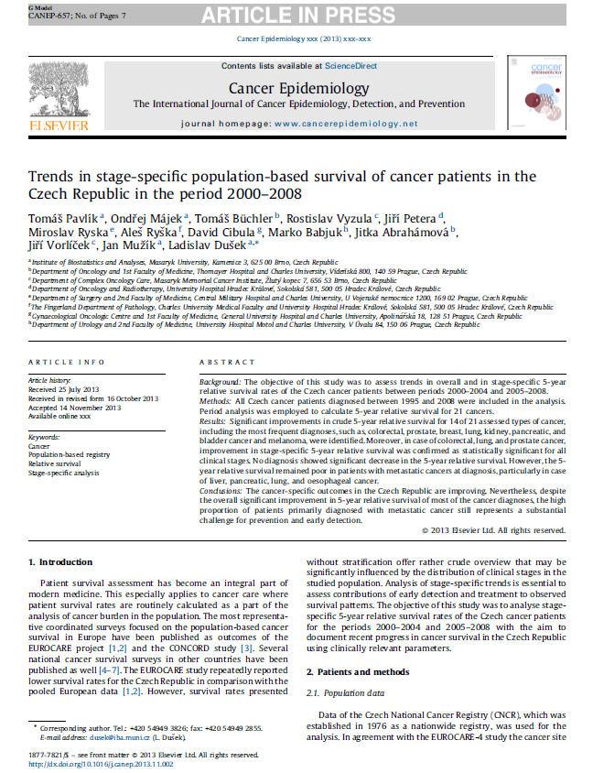
1. Hodnocení populačního přežití onkologických pacientů
Populační přežití onkologických pacientů je odrazem výsledků léčby.
Hodnocení trendů umožňuje monitorovat pokroky v léčbě i sekundární prevenci.

Slide 4
1. Hodnocení populačního přežití onkologických pacientů
Karcinom prsu (C50)
Kolorektální karcinom (C18-C21)
Legenda:
Analýza periody 2005-2008
Kohortní analýza 1995-1999
Analýza periody 2000-2004
Kohortní analýza 1990-1994
5leté relativní přežití
5leté relativní přežití
Všechna
stadia
Stadium
I.
Stadium
II.
Stadium
III.
Stadium
IV.
Všechna
stadia
Stadium
I+II.
Stadium
III.
Stadium
IV.

Slide 5
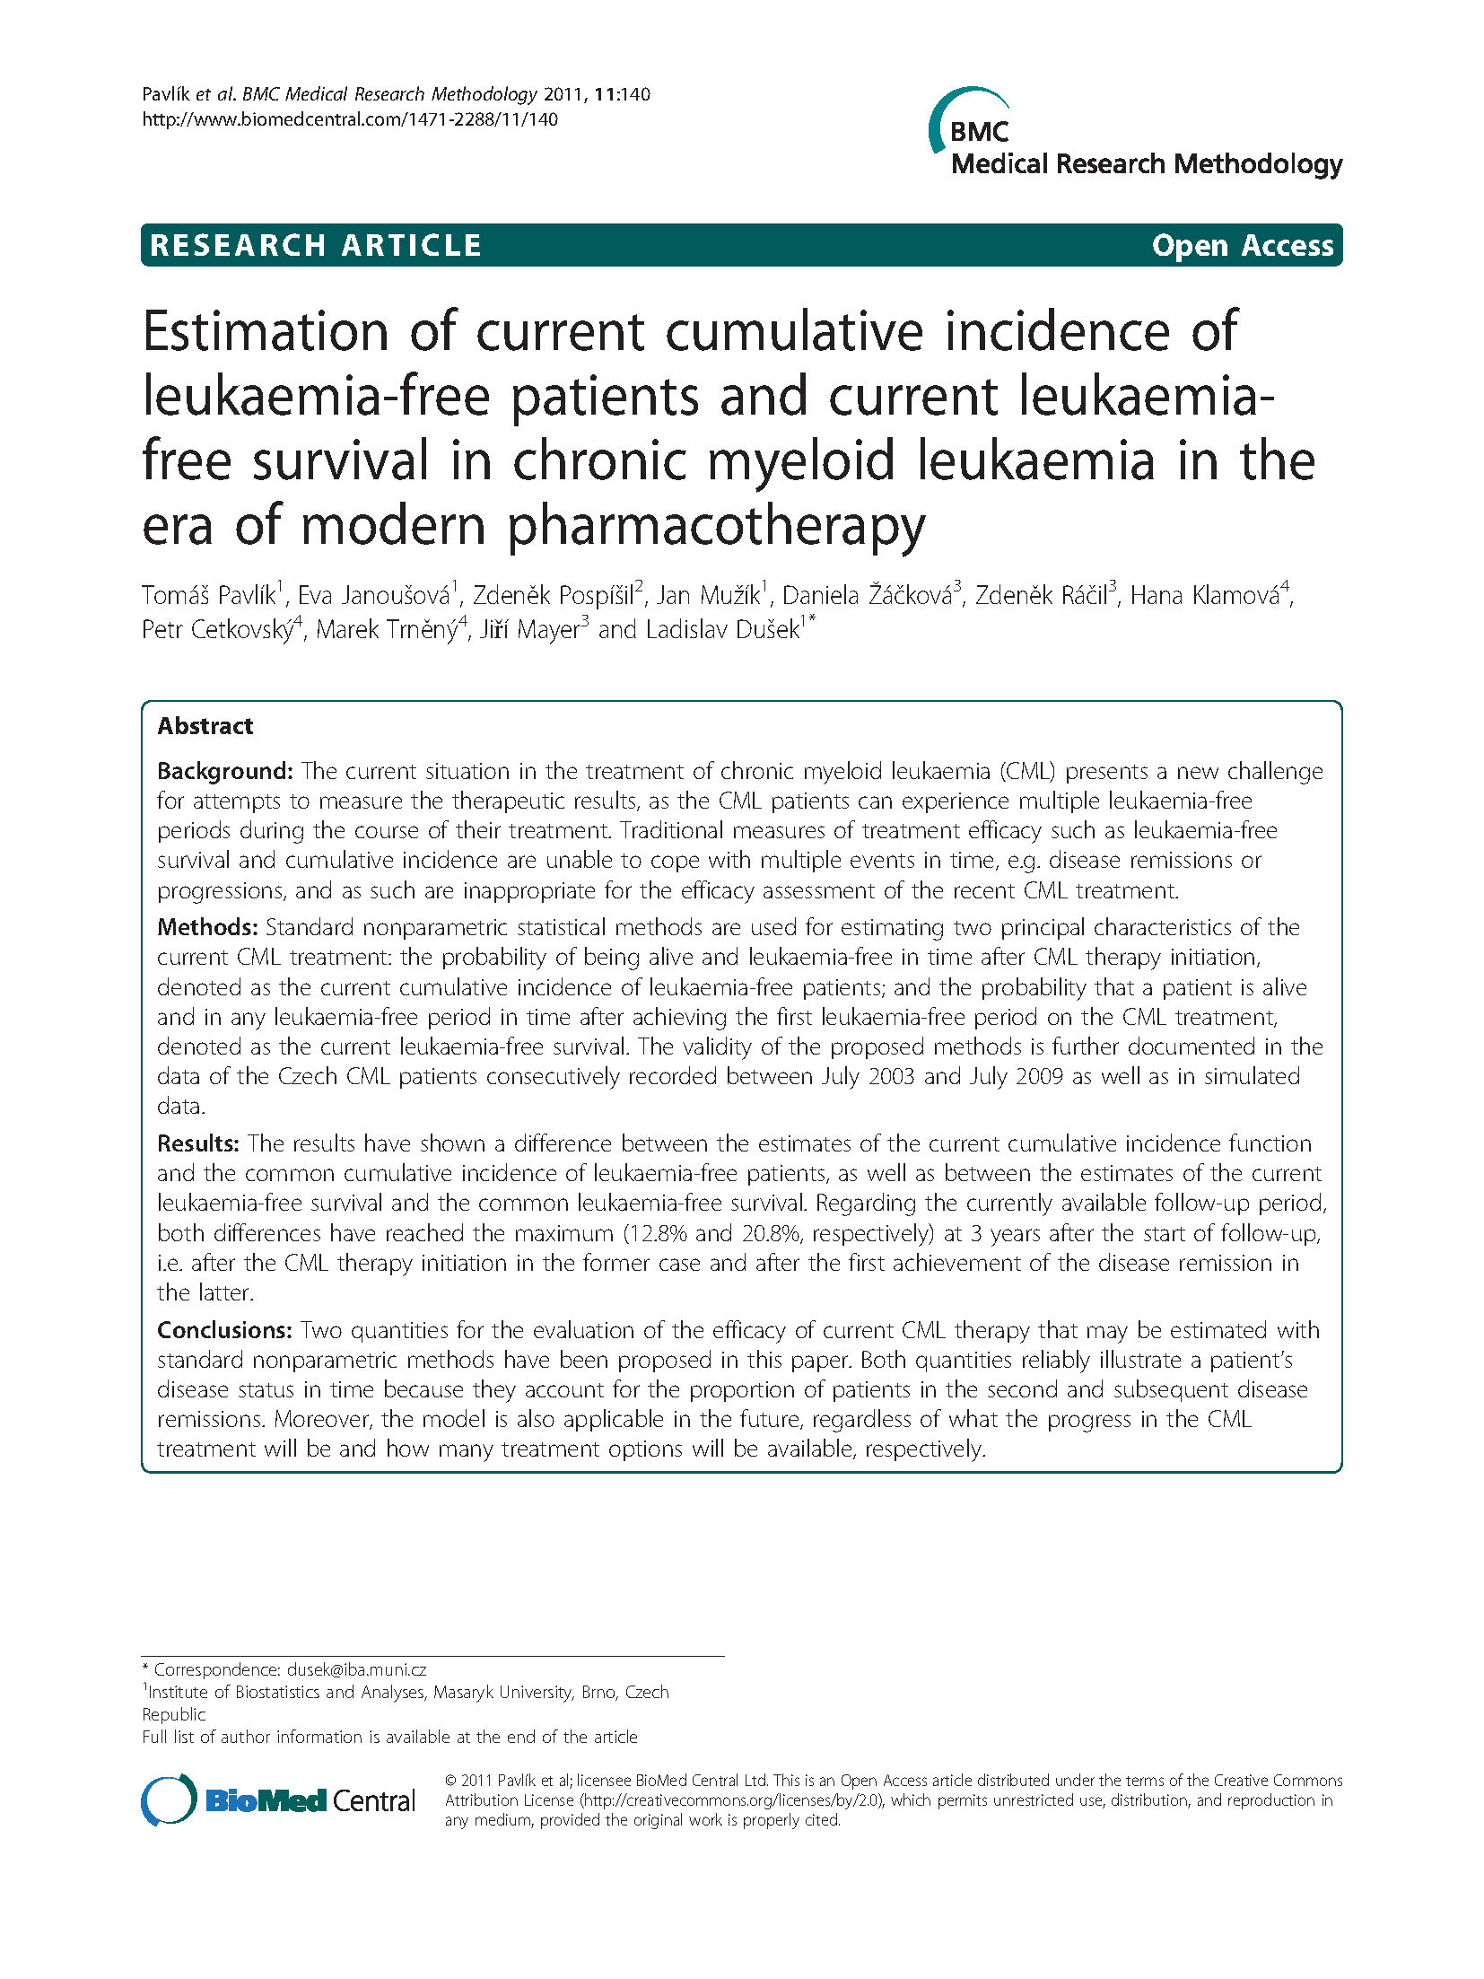
2. Hodnocení „aktuálního“ přežití onkologických pacientů
Funkce přežití je definována jako nerostoucí funkce. Výskyt ne-terminálních událostí (např. odpověď na léčbu nebo relaps) však nemusí být nezvratný.
Odhad tzv. aktuálního přežití umožňuje nezkreslený pohled na vývoj stavu pacientů v čase.

Slide 6
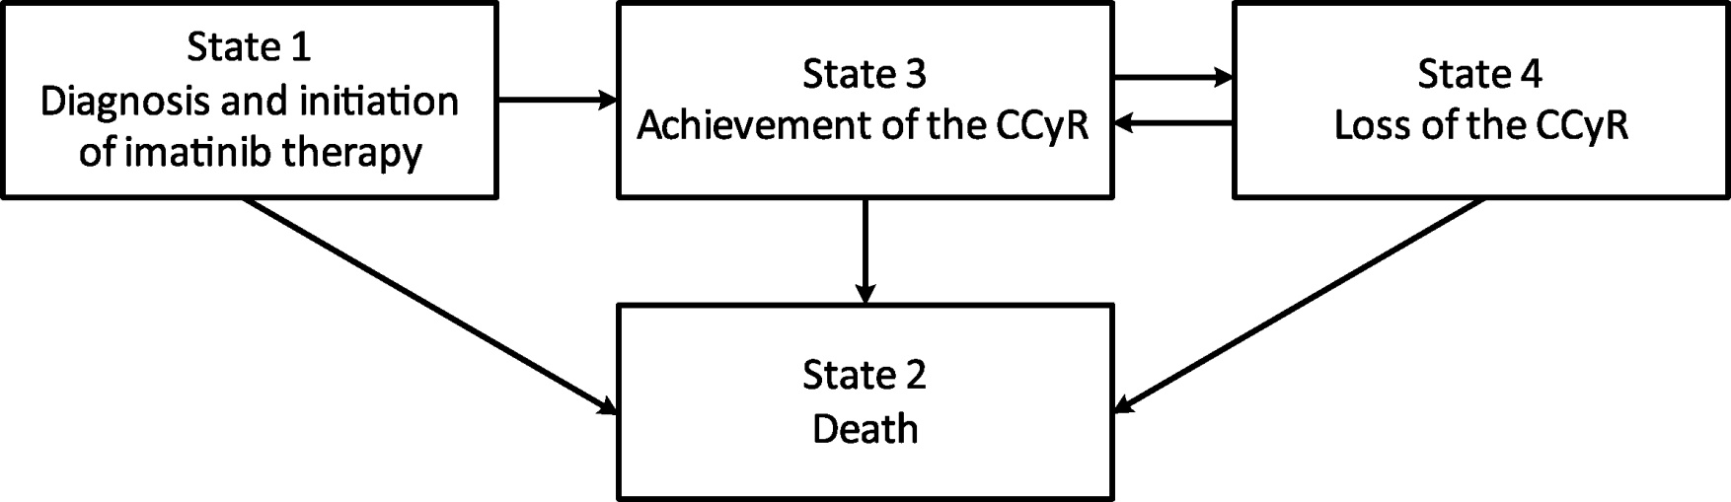
Current leukemia‐free survival (CLFS)
standardní přežití
bez známek leukémie
přežití odpovídající
následujícím relapsům
přežití odpovídající
následujícím remisím

Slide 7
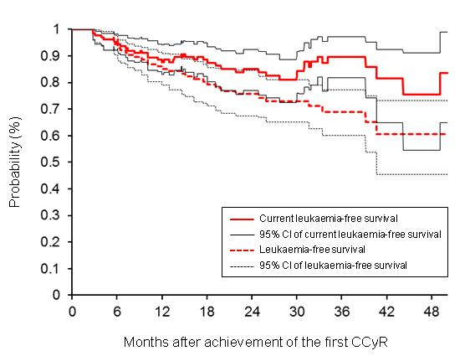
2. Hodnocení „aktuálního“ přežití onkologických pacientů
Standardní metoda odhadu přežití bez známek leukémie podhodnocuje pravděpodobnost, že pacient bude v čase t v první nebo jakékoliv následující CCyR (počítáno od dosažení první CCyR na léčbě TKI).

Slide 8
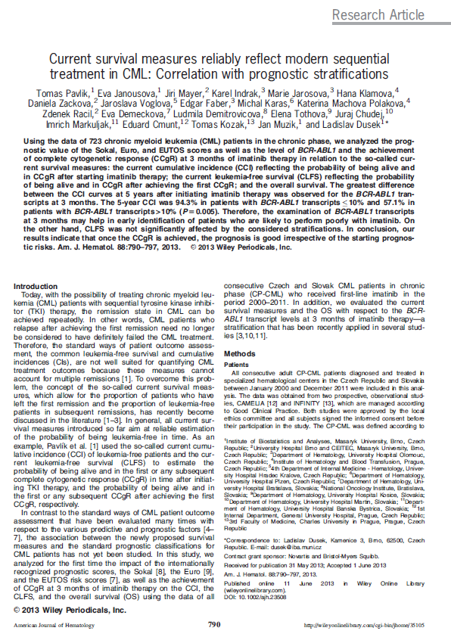
2. Hodnocení „aktuálního“ přežití pacientů dle standardních skóre
CCI a CLFS lze analyzovat i v kontextu standardních rizikových stratifikací leukemických pacientů: EURO a Sokalovo rizikové skóre.

Slide 9
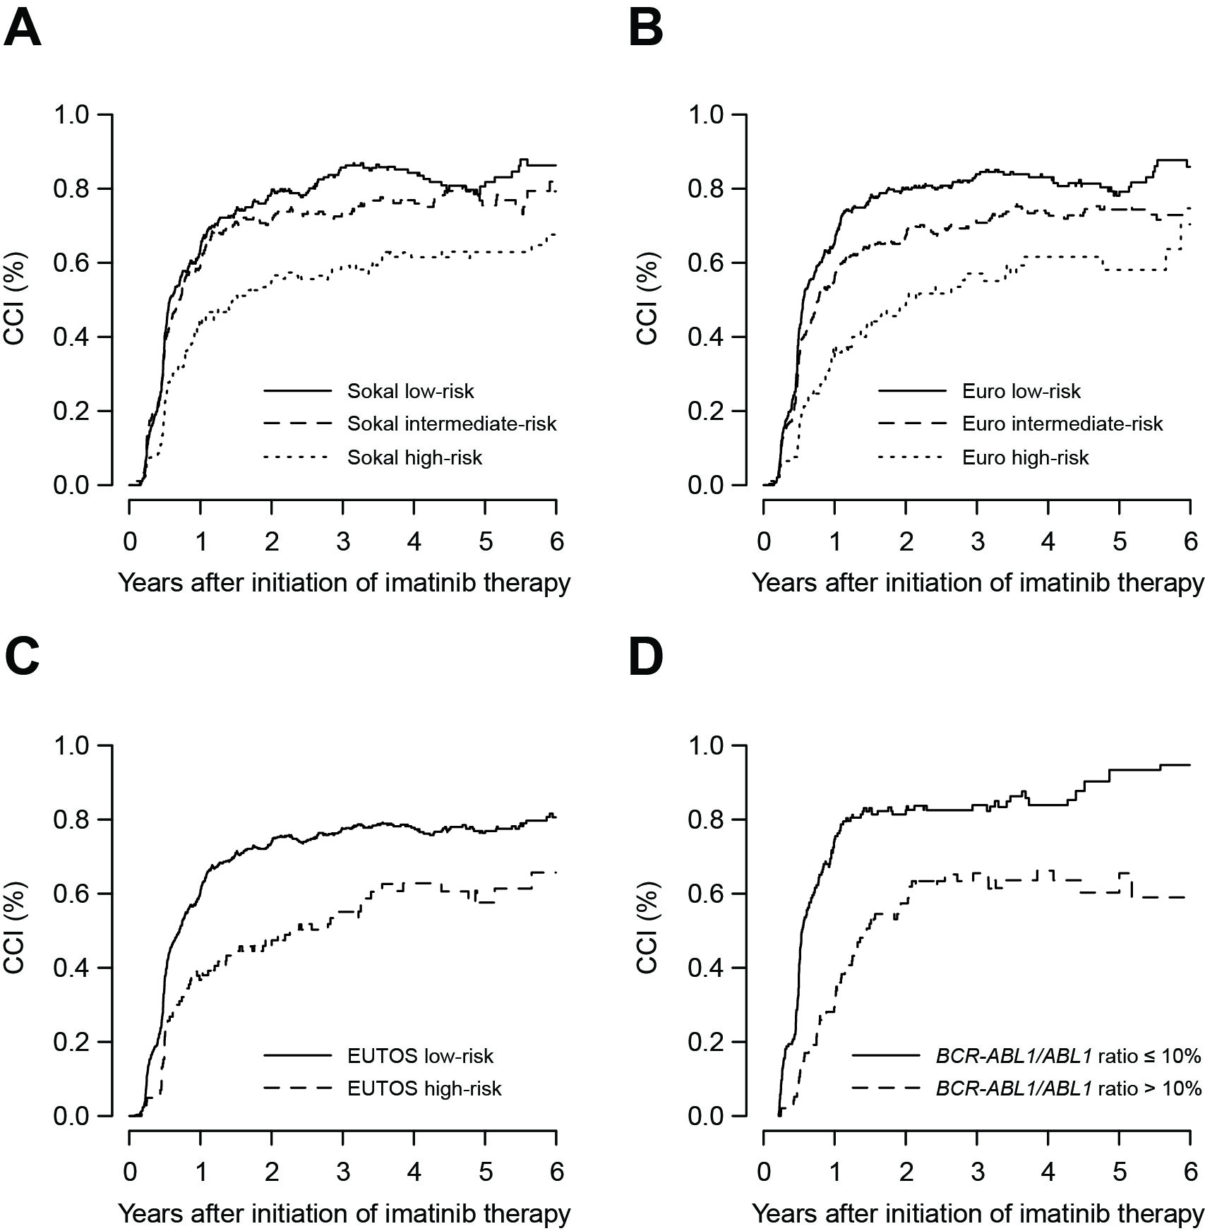
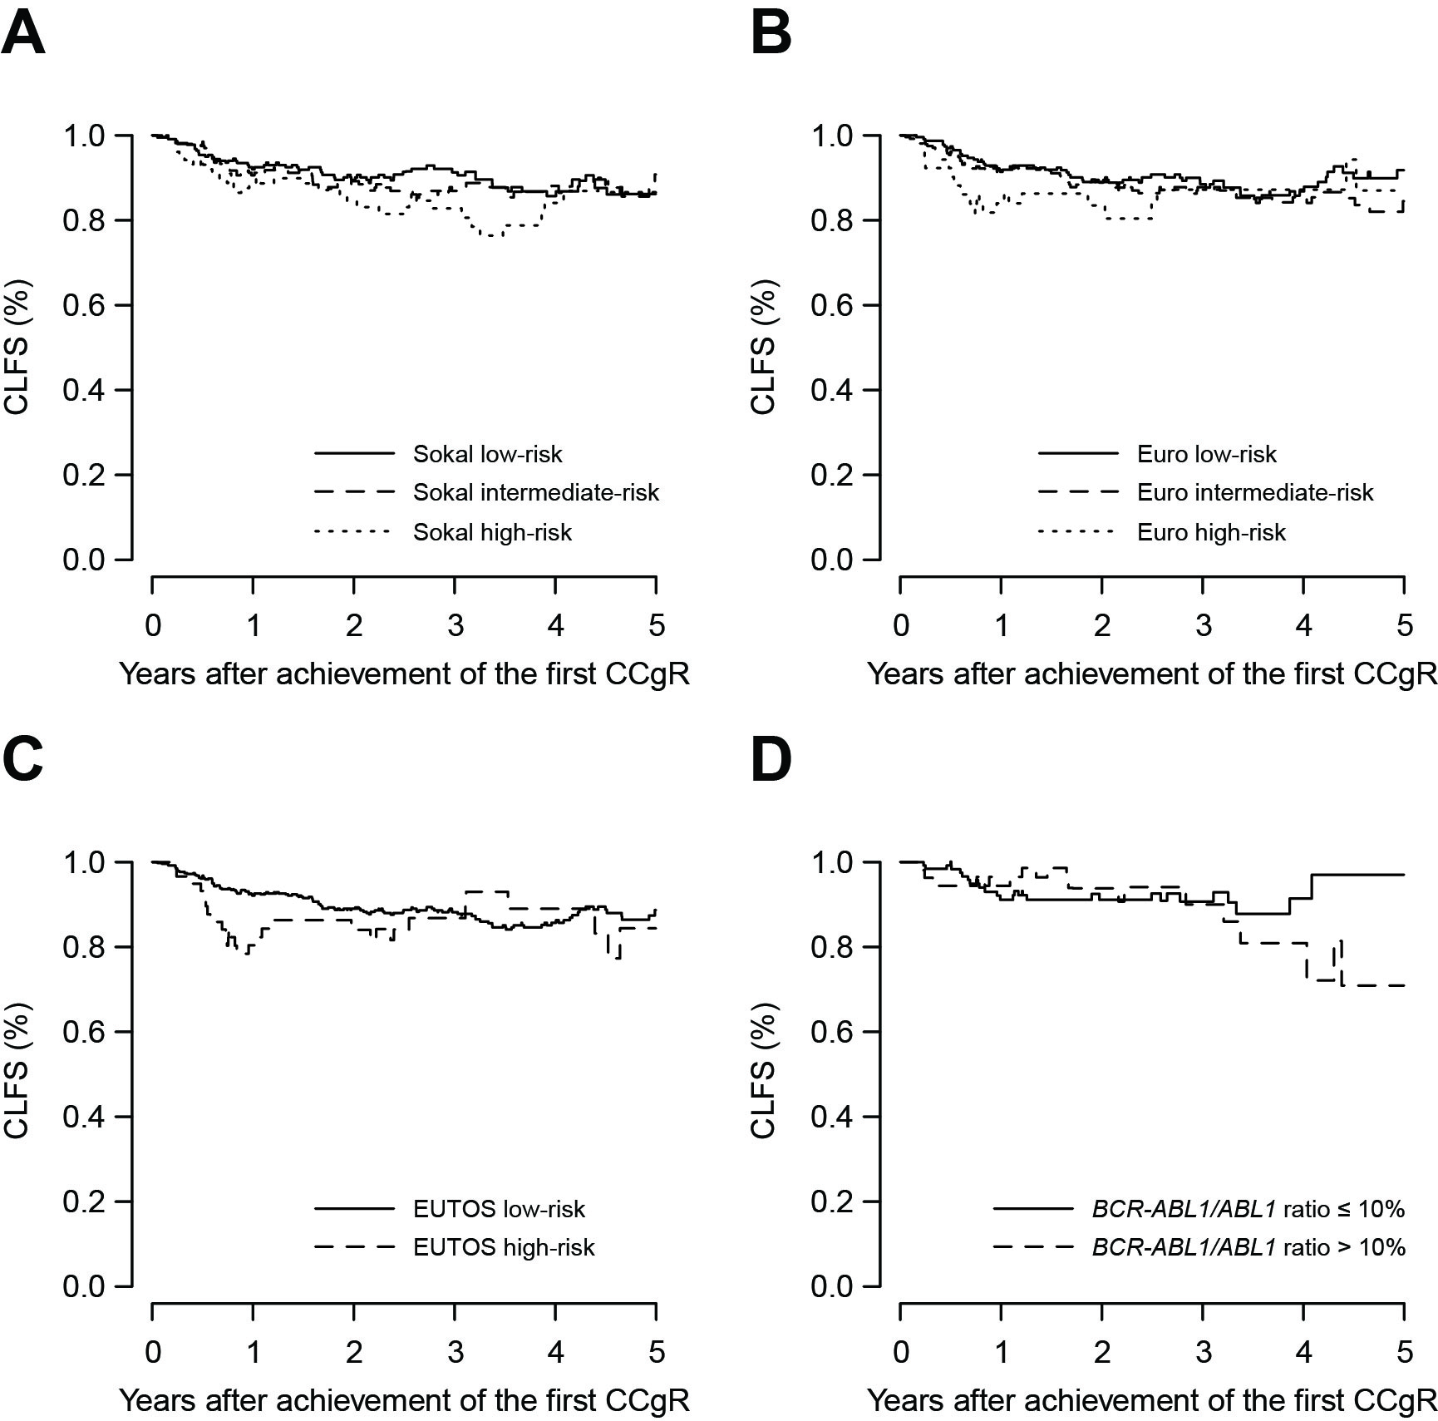
2. Hodnocení „aktuálního“ přežití pacientů dle standardních skóre
CCI
CLFS

Slide 10
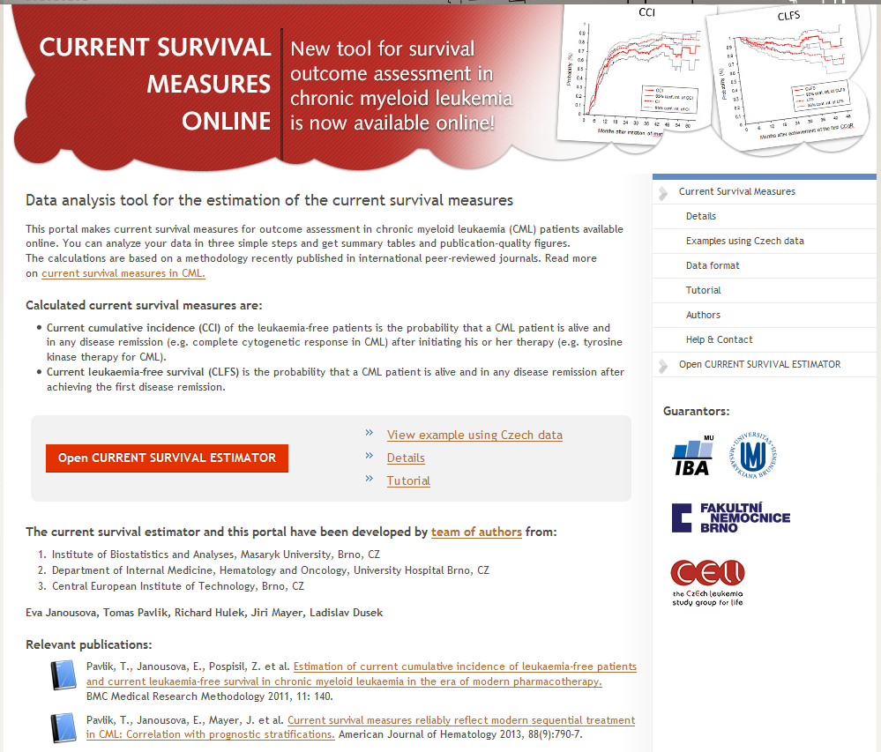
2. Hodnocení „aktuálního“ přežití pacientů dle standardních skóre
Webový kalkulátor charakteristik CCI a CLFS na adrese:
http://www.iba.muni.cz/data-analysis-tools/currentSurvival/web/

Slide 11
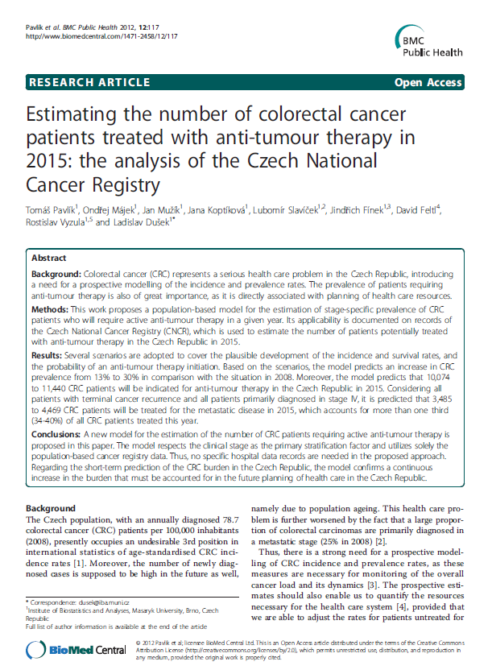
3. Modelování přežití jako součást prediktivní epidemiologie
Vytvoření odpovídajícího modelu pro odhad počtu potenciálně léčených onkologických pacientů v ČR na základě dostupných populačních dat.

Slide 12
Struktura modelu
Predikovaný
rok
Historie
Čas
2006
2007
2008
2009
2010
2011
St. I
St. I
St. I
St. I
St. I
St. I
Známá incidence
St. II
St. II
St. II
St. II
St. II
St. II
St. III
St. III
St. III
St. III
St. III
St. III
St. IV
St. IV
St. IV
St. IV
St. IV
St. IV
Zdroj dat:
Národní
onkologický
registr
Pravděpodobnost přežití z minulých let
1. Incidence
2. Počet pacientů diagnostikovaných v minulosti a žijících v roce 2011
3. Prevalence
Pravděpodobnost
návratu onemocnění
Podíl skutečně léčených pacientů
Podíl skutečně léčených pacientů
4. Počet potenciálně léčených pacientů v roce 2011

Slide 13
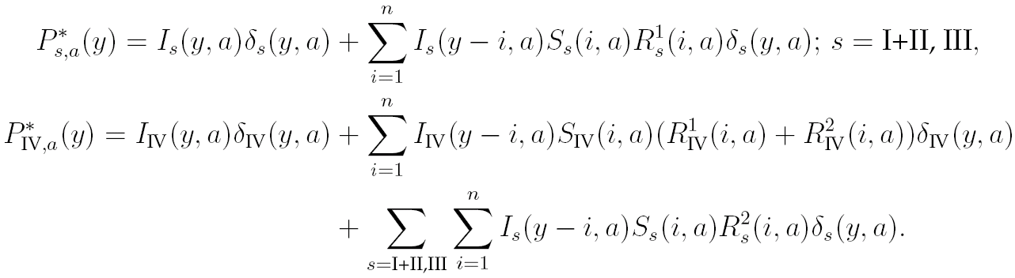
3. Modelování přežití jako součást prediktivní epidemiologie
Přežití pacientů koriguje počty pacientů diagnostikovaných v minulosti:

Slide 14
Klasifikace akutní lůžkové péče

Slide 15
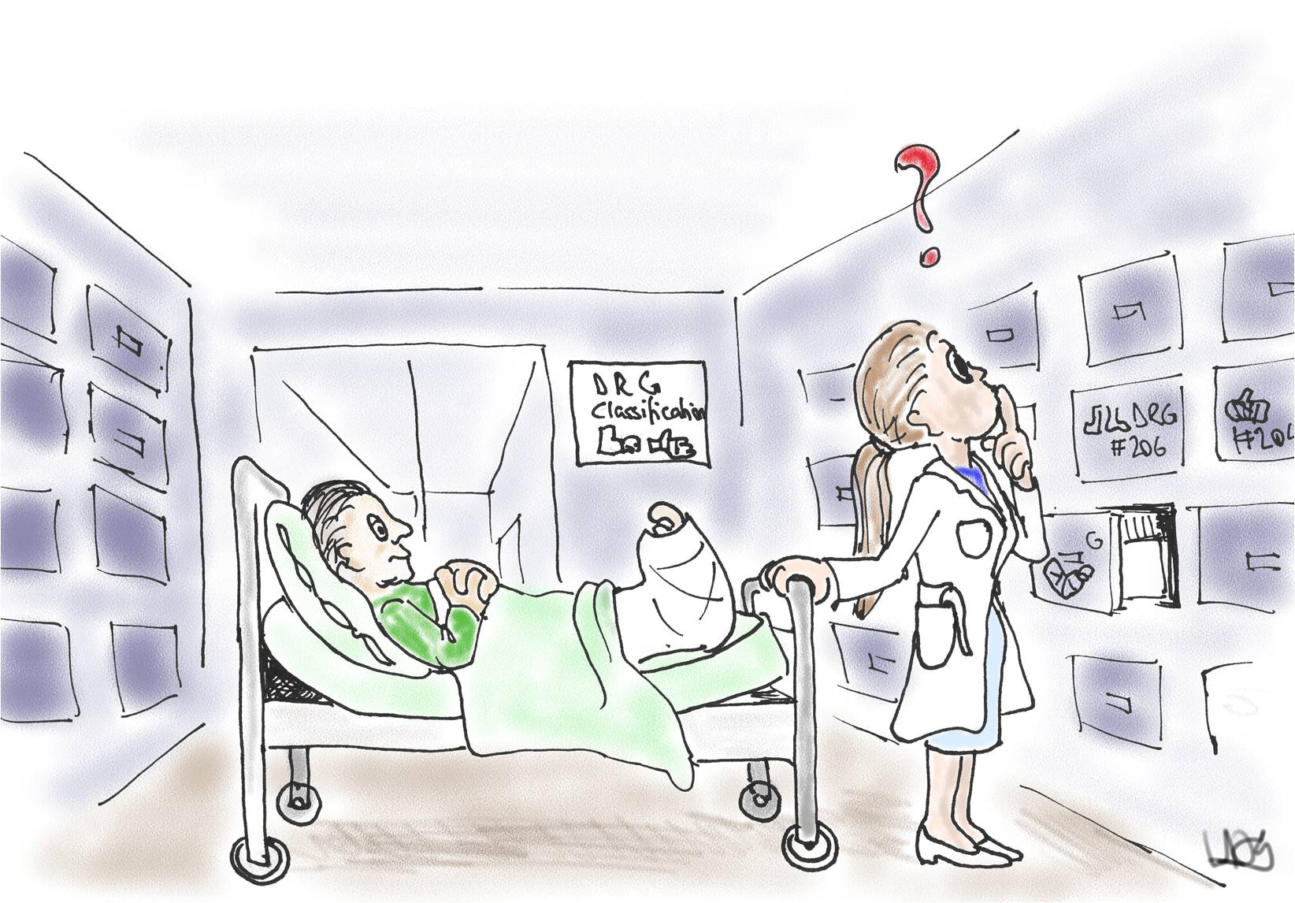
Klasifikace akutní lůžkové péče
Cílem klasifikace je zařazení hospitalizovaných pacientů dle klinické a nákladové podobnosti na základě standardně sbíraných informací o průběhu hospitalizace a stavu pacienta.

Slide 16
Klasifikace akutní lůžkové péče – k čemu?
Můžeme strukturovaně hodnotit distribuci a dostupnost zdravotní péče
Můžeme strukturovaně hodnotit zátěž jednotlivých nemocnic
Můžeme jednotlivé nemocnice korektně srovnávat
Můžeme na jednotky klasifikace navázat úhradu zdravotní péče od zdravotních pojišťoven

Slide 17
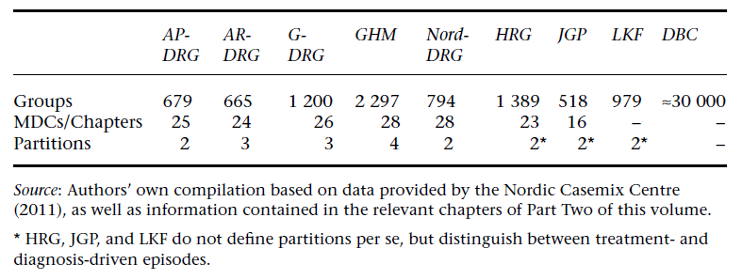
Klasifikace akutní lůžkové péče
Počet DRG skupin se v rámci zahraničních systémů značně liší
=> zaměřují se na různé klinické aspekty a detaily
Zdroj: Busse R, Geissler A, Quentin W, Wiley MM (eds) (2011): Diagnosis Related Groups in Europe: Moving towards transparency, efficiency and quality in hospitals. Buckingham, Philadelphia: Open Univ. Press

Slide 18

Klasifikace akutní lůžkové péče – systém
Hospitalizační
případ
Zařazení do MDC na základě kompletního rozkladu sady přípustných MKN-10 kódů pro hlavní diagnózy v systému CZ-DRG mezi jednotlivé MDC (s výjimkou MDC 00, 15, 25).
MDC
14
DRG báze
Zařazení do DRG báze na základě příslušné léčebné modality (vyjádřené zejména provedeným výkonem SZV).
I01
DRG skupina
Zařazení do DRG skupiny na základě vybraných charakteristik hospitalizačního případu asociovaných s náklady (zejména věk, závažnost hlavních a vedlejších diagnóz, případně další provedené výkony).
02
DRG 01
DRG 02
DRG 03
DRG 04
RV
Přirazení výsledné relativní váhy (RV) na základě dané DRG skupiny v určitém typu nemocnice a následná modifikace dle délky hospitalizace a přímých nákladů konkrétního případu.
Relativní váha

Slide 19

Webový portál systému CZ-DRG
Na adrese
http://drg.uzis.cz/klasifikace-pripadu/web/

Slide 20
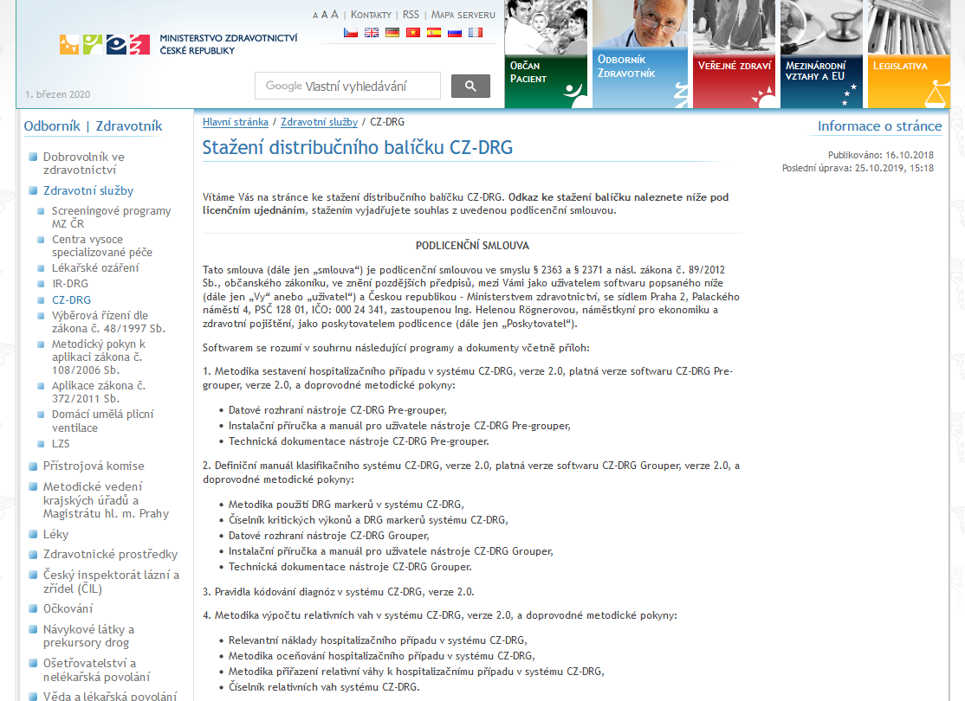
Publikace systému CZ-DRG
Na portálu
www.mzcr.cz

Slide 21
Děkuji za pozornost
Tomáš Pavlík (pavlik@iba.muni.cz)

